Slide 1
EIDO
Comisión de Calidade
14 de xullo de 2026

Slide 2
Orden do día
1. Aprobación, se procede, das actas de sesións anteriores
2. Informe da presidencia
3. Validación, se procede, da Memoria da EIDO do curso 2024/2025
4. Análise e validación, se procede, de autoinformes de seguimento de Programas de Doutoramento
5. Información sobre a certificación do SGC da EIDO
6. Rolda aberta de intervencións

Slide 3

Aprobación, se procede, das actas de sesións anteriores

Slide 4
1. Aprobación, se procede, das actas de sesións anteriores
- Actas das sesións extraordinarias da Comisión de Calidade da EIDO do 9 de abril e do 15 de maio de 2026

Slide 5

Informe da Presidencia

Slide 6
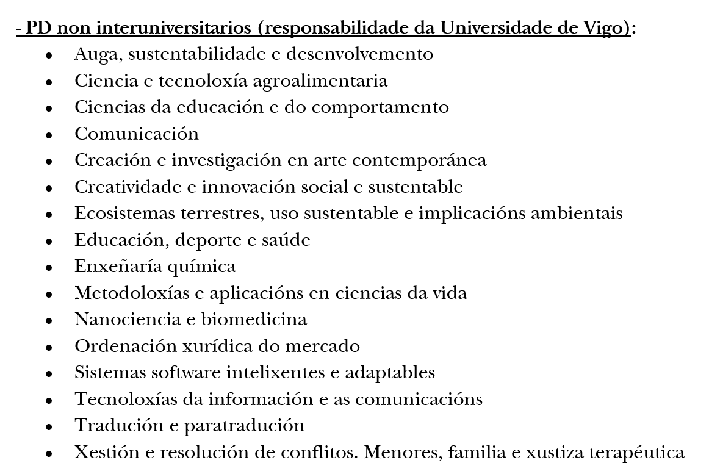
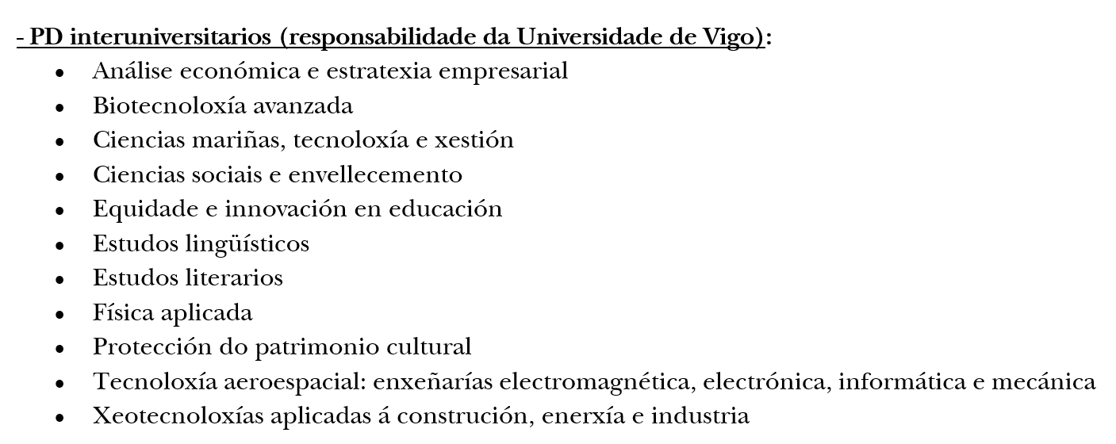


2. Informe da Presidencia
Situación dos programas de verificación/acreditación/MODIFICACIÓN/seguimento
* Modificacións substanciais (Recibidos todos los informes)
* 14 informes definitivos FAVORABLES

Slide 7
2. Informe da Presidencia
Situación dos programas de verificación/acreditación/modificación/SEGUIMENTO
* Tramitados xuño/xullo 2025
- PD non interuniversitarios (responsabilidade da Universidade de Vigo):
Ciencia e tecnoloxía agroalimentaria (2º ciclo)
Comunicación (2º ciclo)
Creación e investigación en arte contemporánea (2º ciclo)
Enxeñaría química (2º ciclo)
Xestión e resolución de conflitos. Menores, familia e xustiza terapéutica (2º ciclo)
- PD interuniversitarios (responsabilidade da Universidade de Vigo):
Biotecnoloxía avanzada (UVI + UDC) (2º ciclo)
Ciencias sociais e envellecemento (UVI + USC + UDC + UPOR + UTAD) (1º ciclo)
Equidade e innovación en educación (UVI + USC + UDC + UCAN + UOV) (2º ciclo)
Estudos literarios (UVI + UDC) (2º ciclo)
Xeotecnoloxías aplicadas á construción, enerxía e industria (UVI + USAL) (2º ciclo)

Slide 8

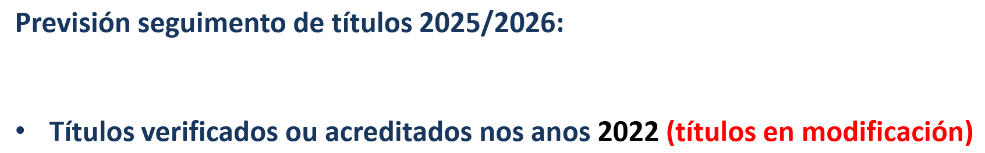

2. Informe da Presidencia

Slide 9

Validación, se procede, da Memoria da EIDO do curso 2024/2025

Slide 10
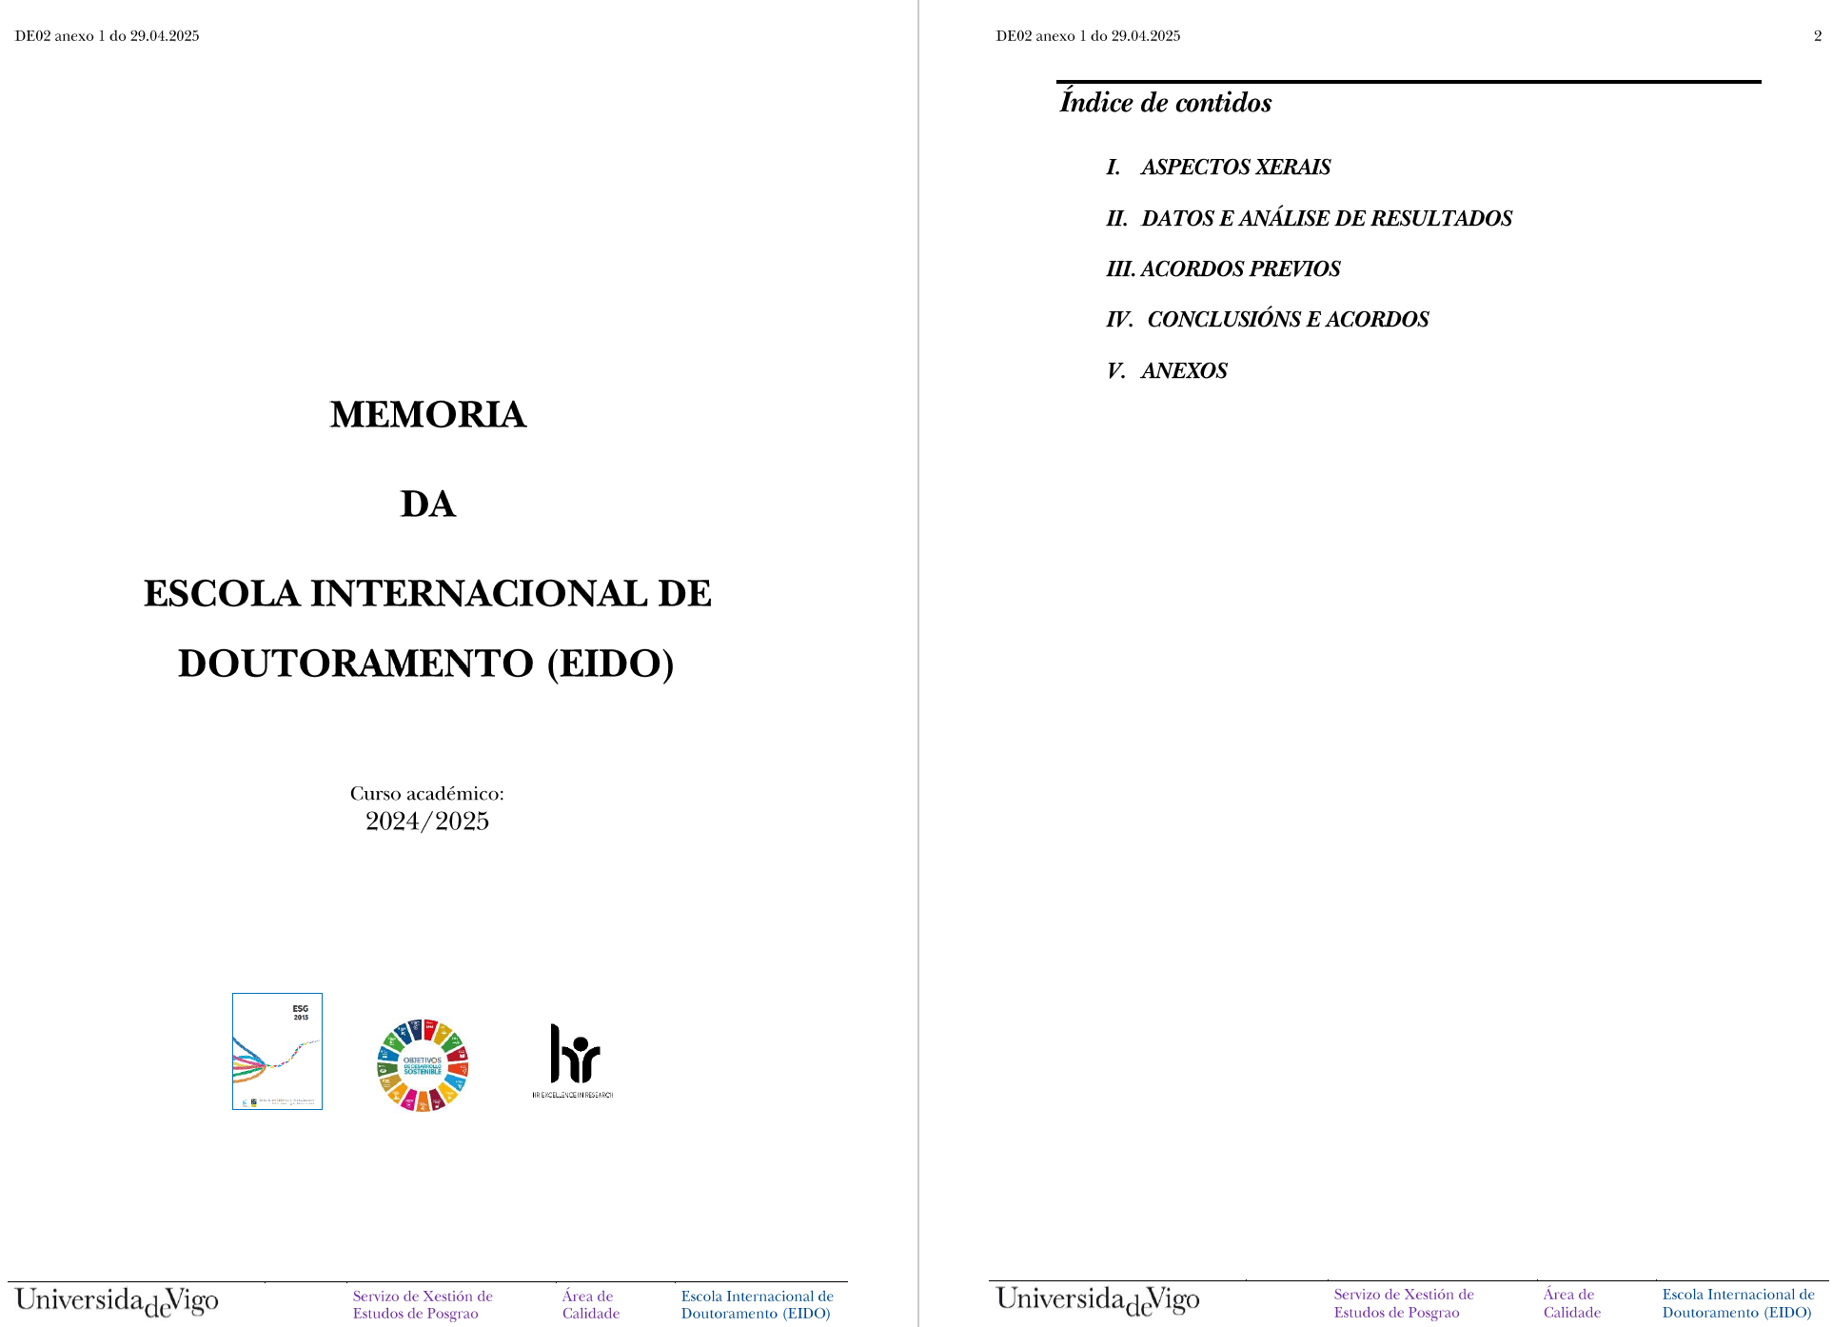
3. Validación, se procede, da Memoria da EIDO do curso 2024/2025

Slide 11
3. Validación, se procede, da Memoria da EIDO do curso 2024/2025
- Memoria de Calidade da EIDO (Principais aspectos):
Revisión histórica da evolución do SGC
Actualizacións normativas
Estratexia da EIDO. Revisión dos Obxectivos de Calidade da EIDO
Cambios da oferta formativa
Resultados dos programas de calidade + HR + QSP
Revisión de indicadores
Conclusións e acordos

Slide 12

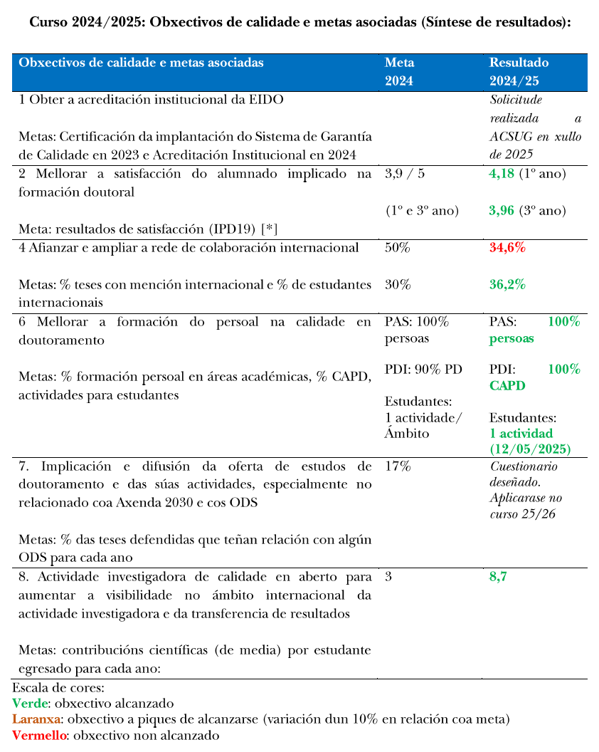
3. Validación, se procede, da Memoria da EIDO do curso 2024/2025

Slide 13
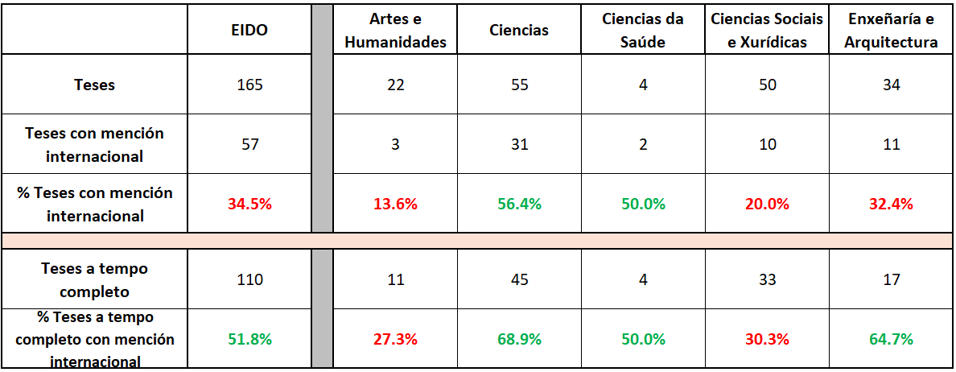
3. Validación, se procede, da Memoria da EIDO do curso 2024/2025

Slide 14
3. Validación, se procede, da Memoria da EIDO do curso 2024/2025

Slide 15
3. Validación, se procede, da Memoria da EIDO do curso 2024/2025
- Memoria de Calidade da EIDO (Principais aspectos):
Revisión histórica da evolución do SGC
Actualizacións normativas
Estratexia da EIDO. Revisión dos Obxectivos de Calidade da EIDO
Cambios da oferta formativa
Resultados dos programas de calidade + HR + QSP
Revisión de indicadores
Conclusións e acordos

Slide 16
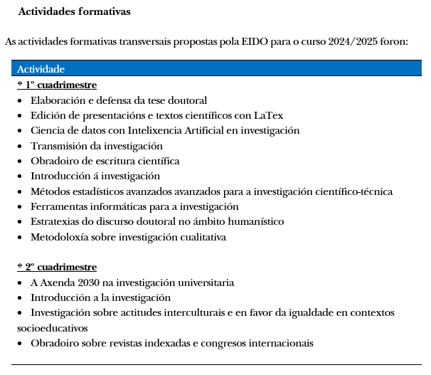
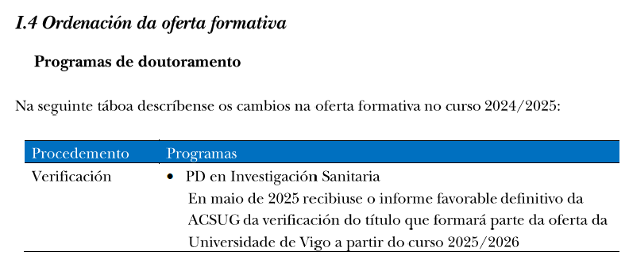
3. Validación, se procede, da Memoria da EIDO do curso 2024/2025

Slide 17
3. Validación, se procede, da Memoria da EIDO do curso 2024/2025
- Memoria de Calidade da EIDO (Principais aspectos):
Revisión histórica da evolución do SGC
Actualizacións normativas
Estratexia da EIDO. Revisión dos Obxectivos de Calidade da EIDO
Cambios da oferta formativa
Resultados dos programas de calidade + HR + QSP
Revisión de indicadores
Conclusións e acordos

Slide 18
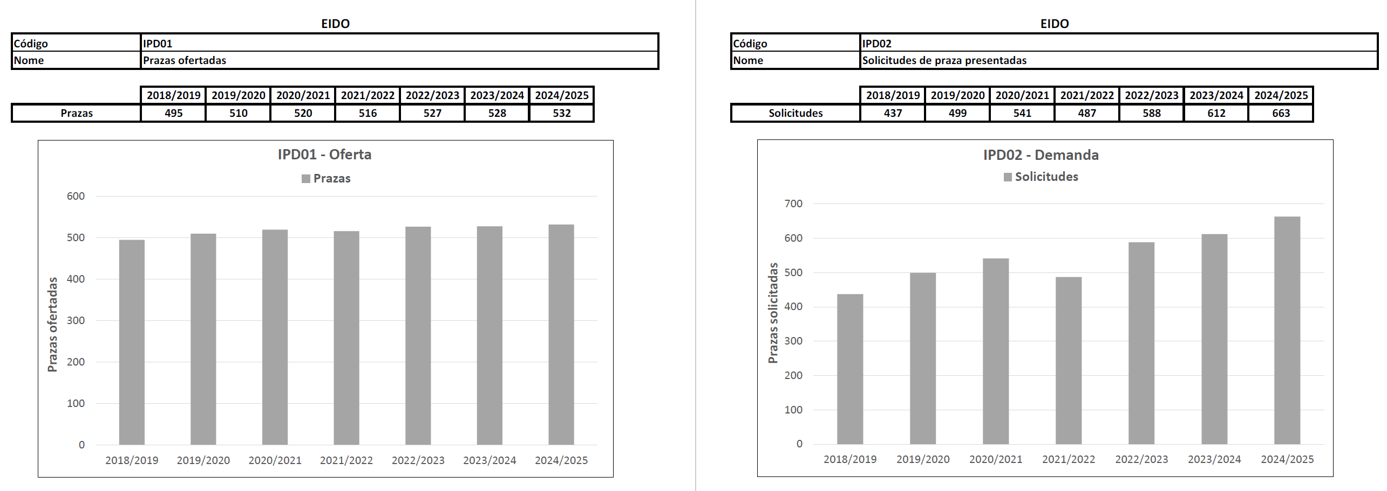
3. Validación, se procede, da Memoria da EIDO do curso 2024/2025

Slide 19
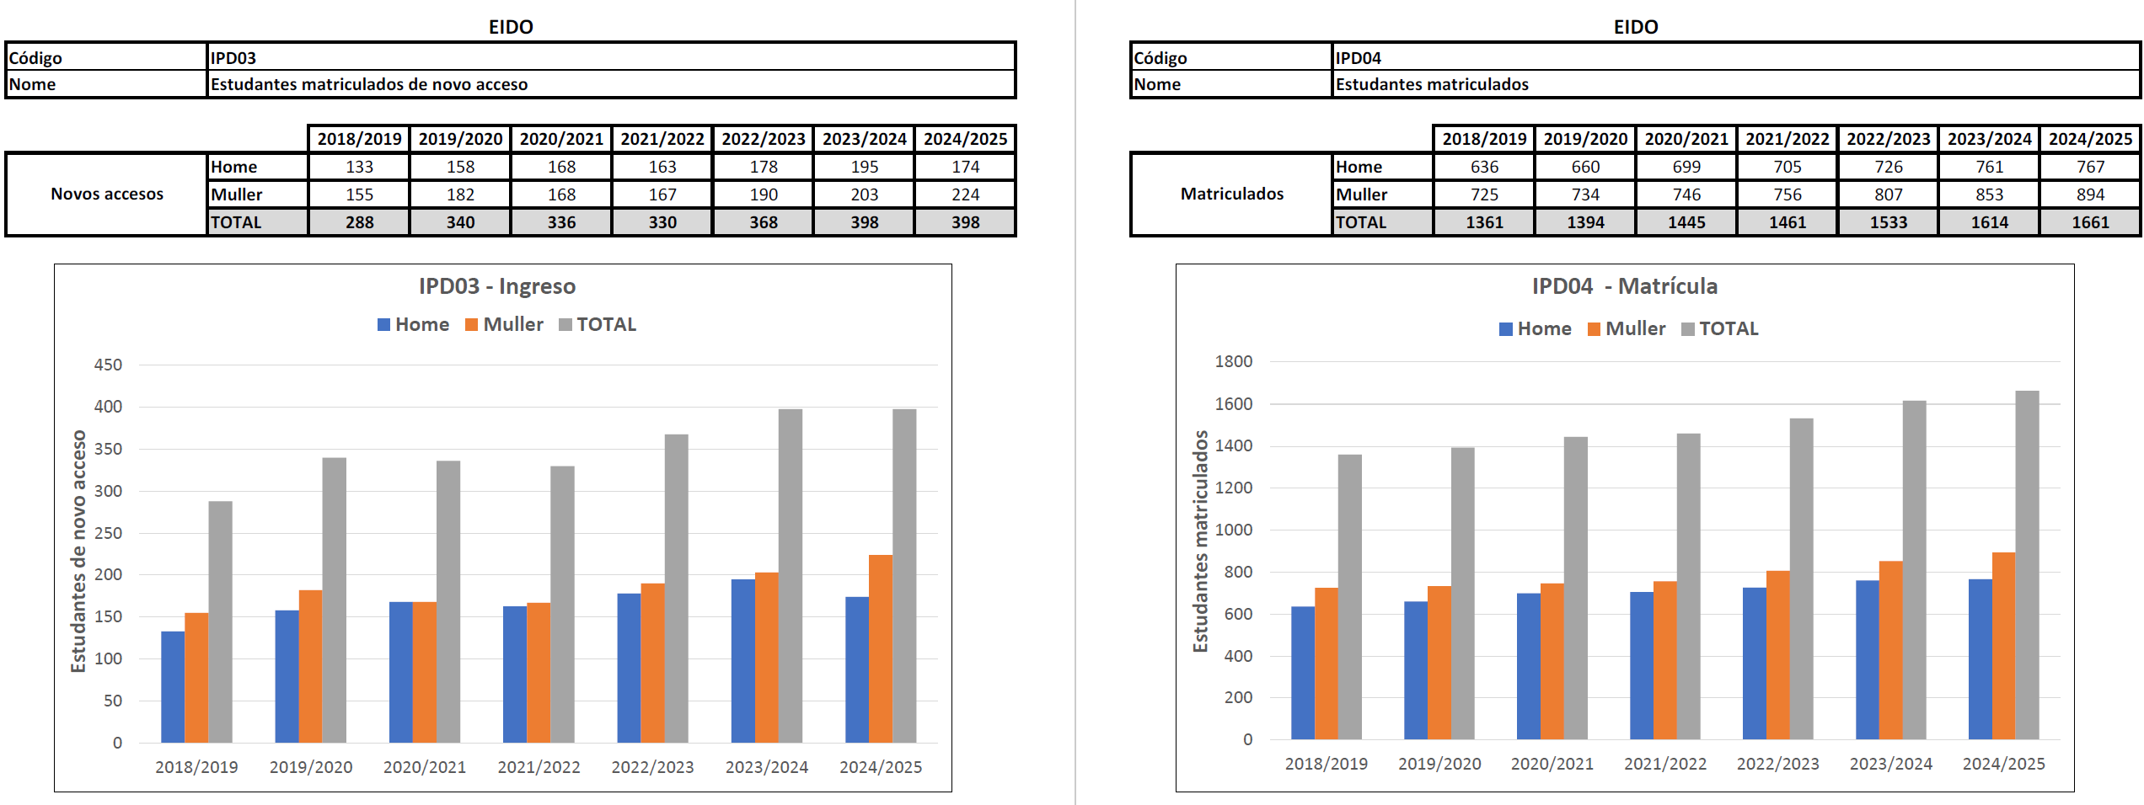
3. Validación, se procede, da Memoria da EIDO do curso 2024/2025

Slide 20
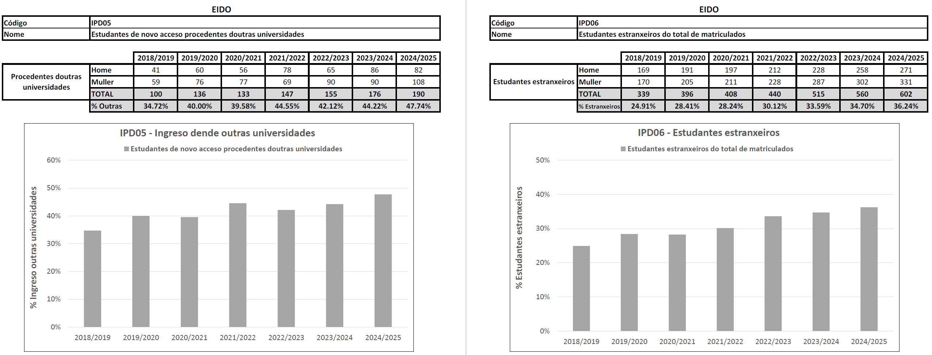
3. Validación, se procede, da Memoria da EIDO do curso 2024/2025

Slide 21
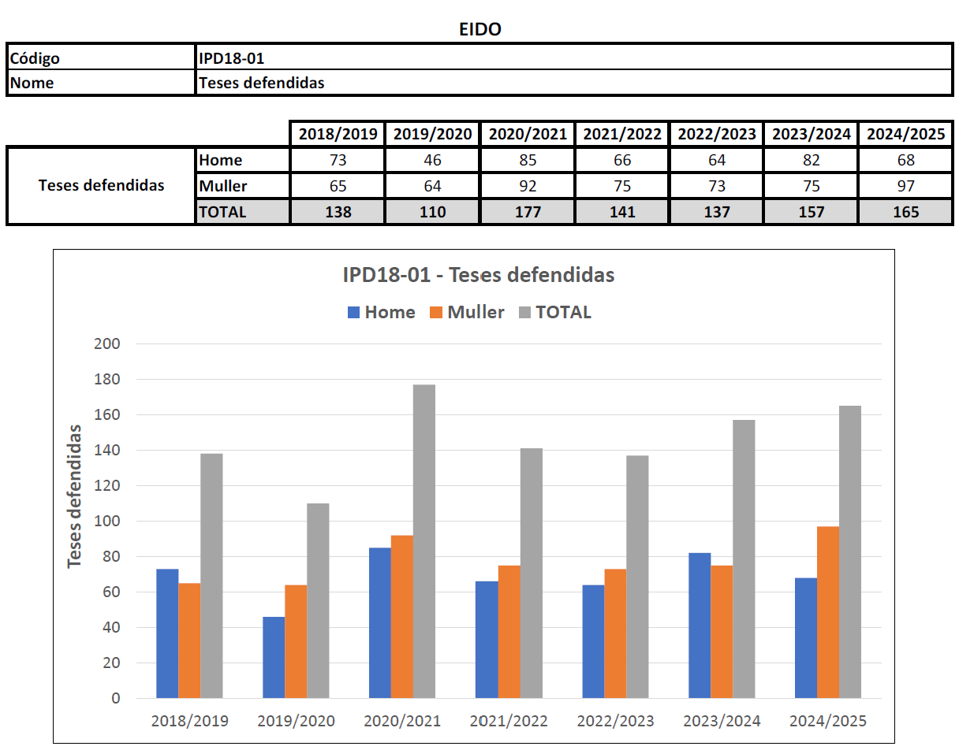
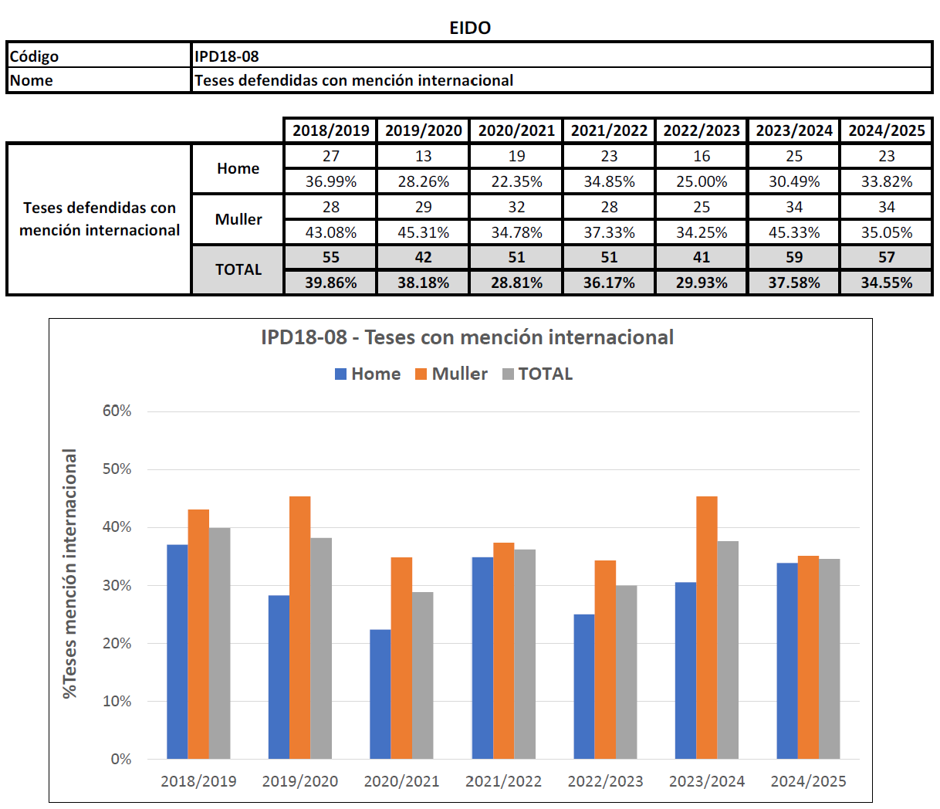
3. Validación, se procede, da Memoria da EIDO do curso 2024/2025

Slide 22
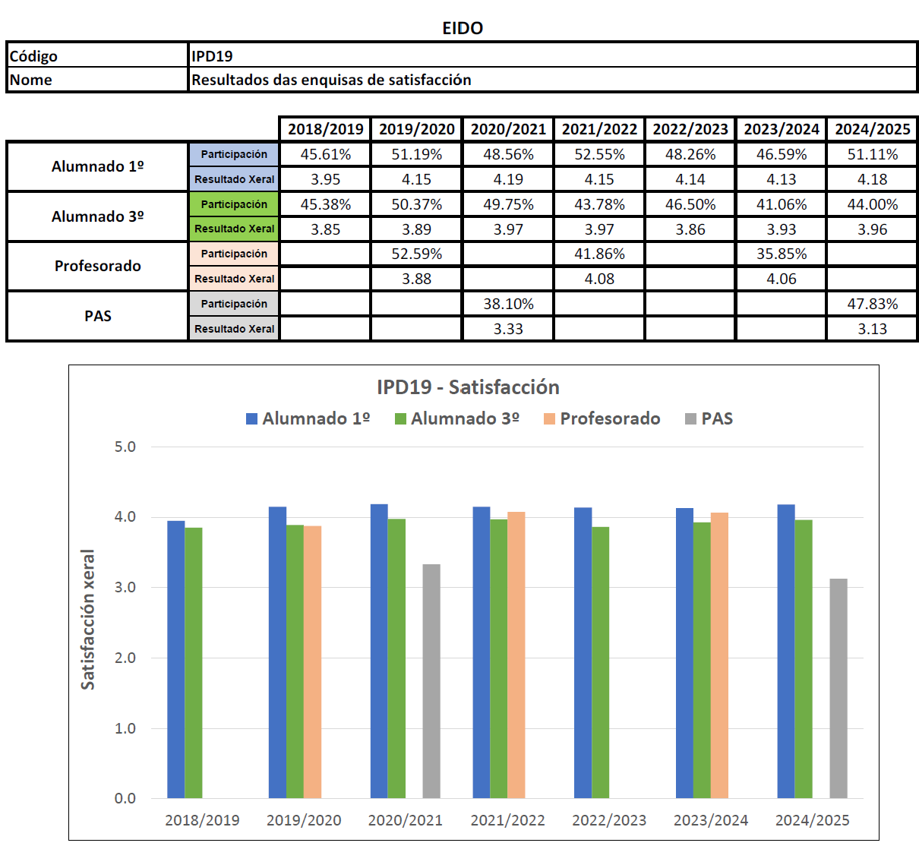
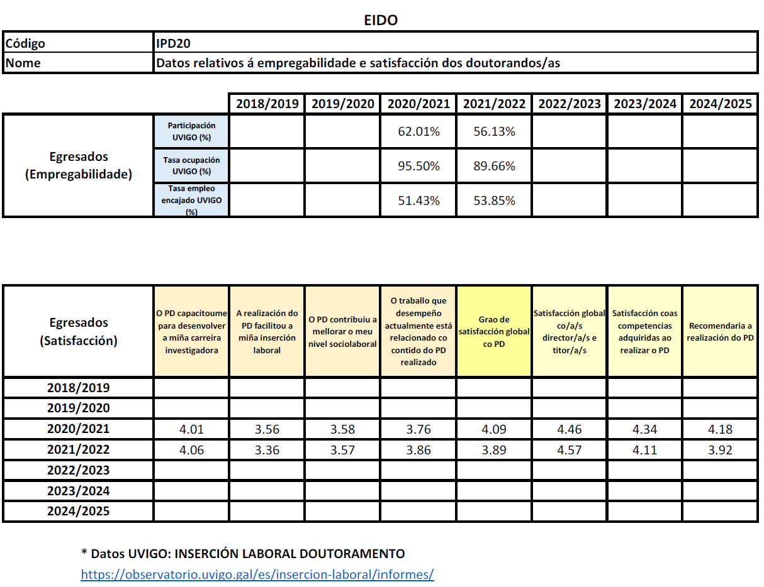
3. Validación, se procede, da Memoria da EIDO do curso 2024/2025

Slide 23
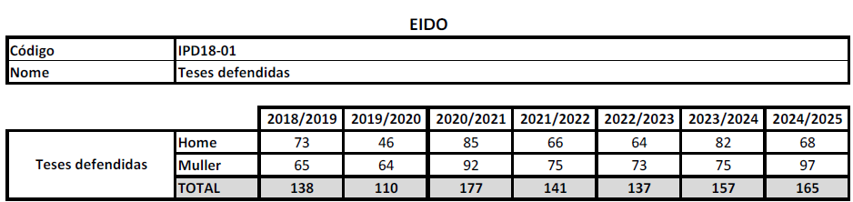
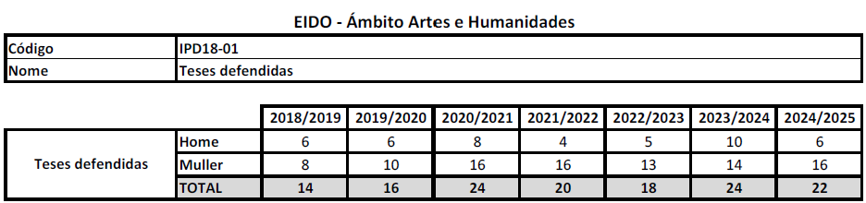
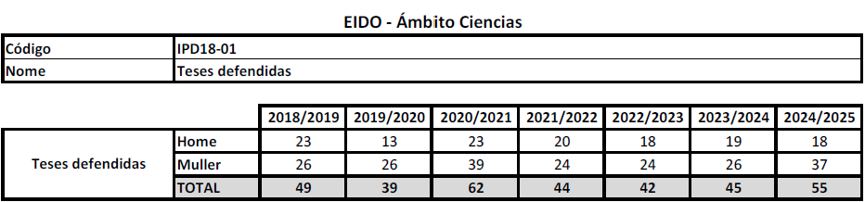
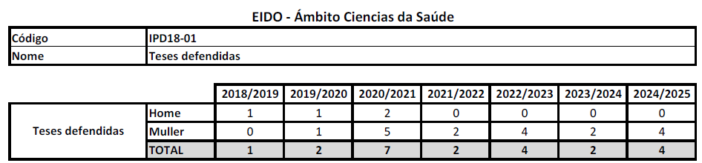
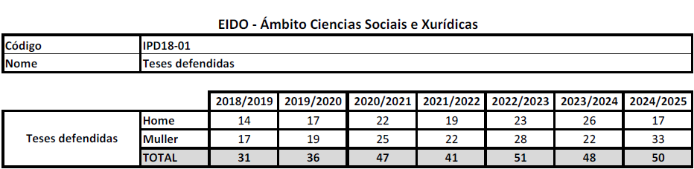
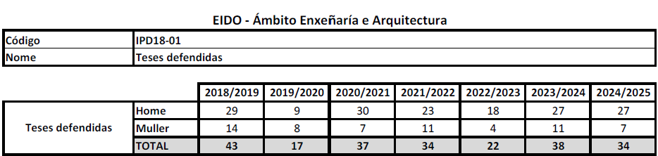
3. Validación, se procede, da Memoria da EIDO do curso 2024/2025

Slide 24
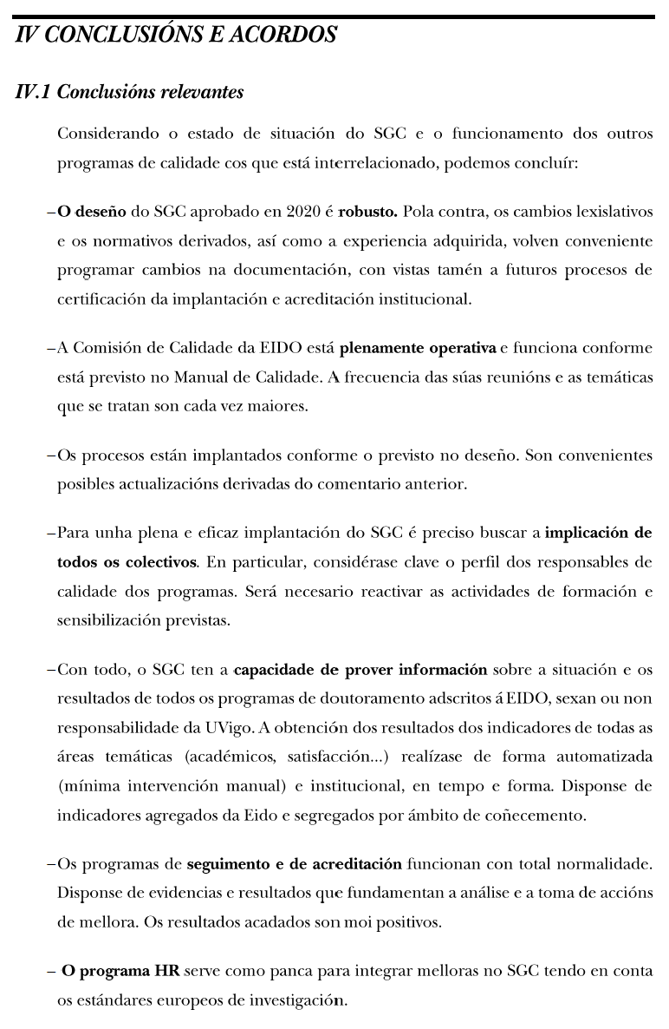
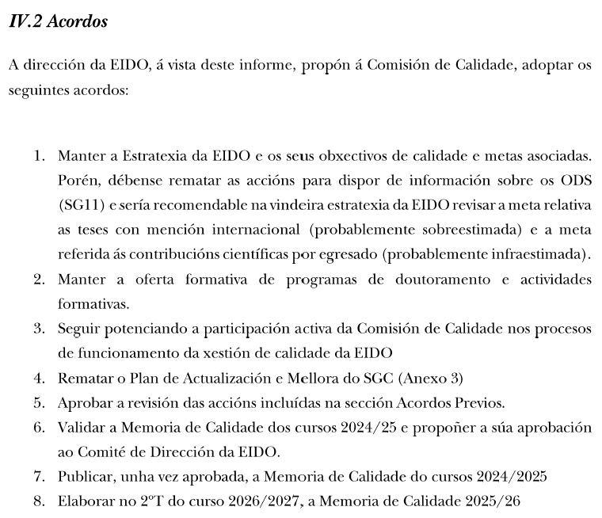
3. Validación, se procede, da Memoria da EIDO do curso 2024/2025

Slide 25

Análise e validación, se procede, de autoinformes de seguimento de Programas de Doutoramento

Slide 26
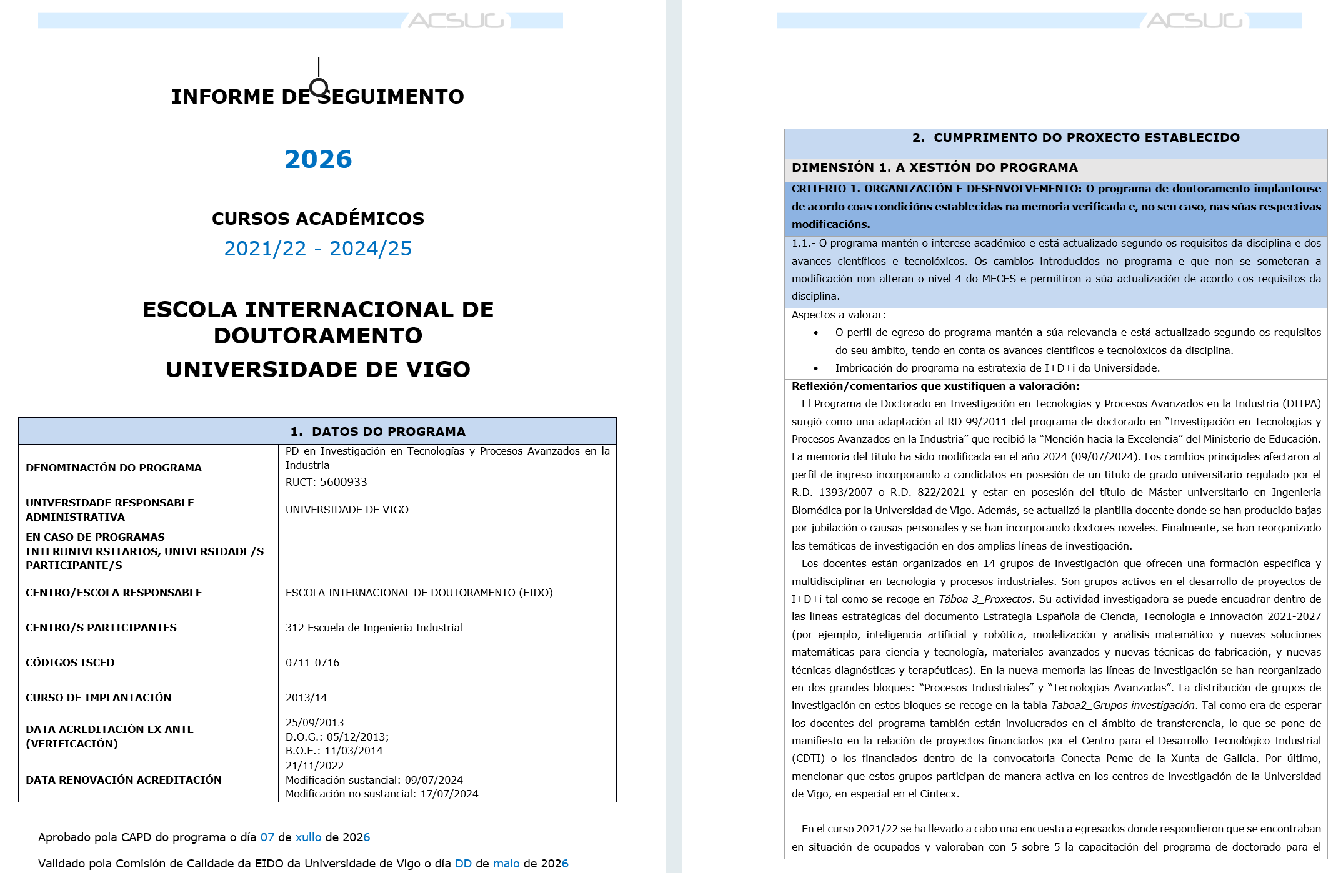
4. Análise e validación, se procede, de autoinformes de seguimento de Programas de Doutoramento
PD en Investigación en Tecnologías y Procesos Avanzados en la Industria
Seguimento:
2021/22 – 2024/2025

Slide 27

Información sobre a certificación do SGC da EIDO

Slide 28
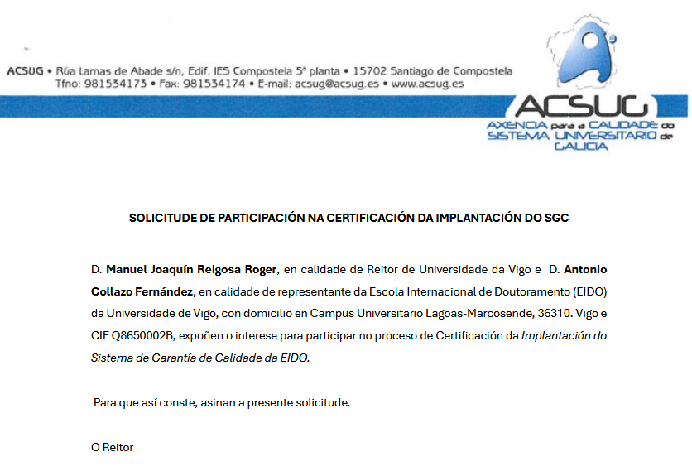
5. Información sobre a certificación do SGC da EIDO
Solicitude a ACSUG da certificación da implantación do SGC da EIDO (Xullo 2025)

Slide 29
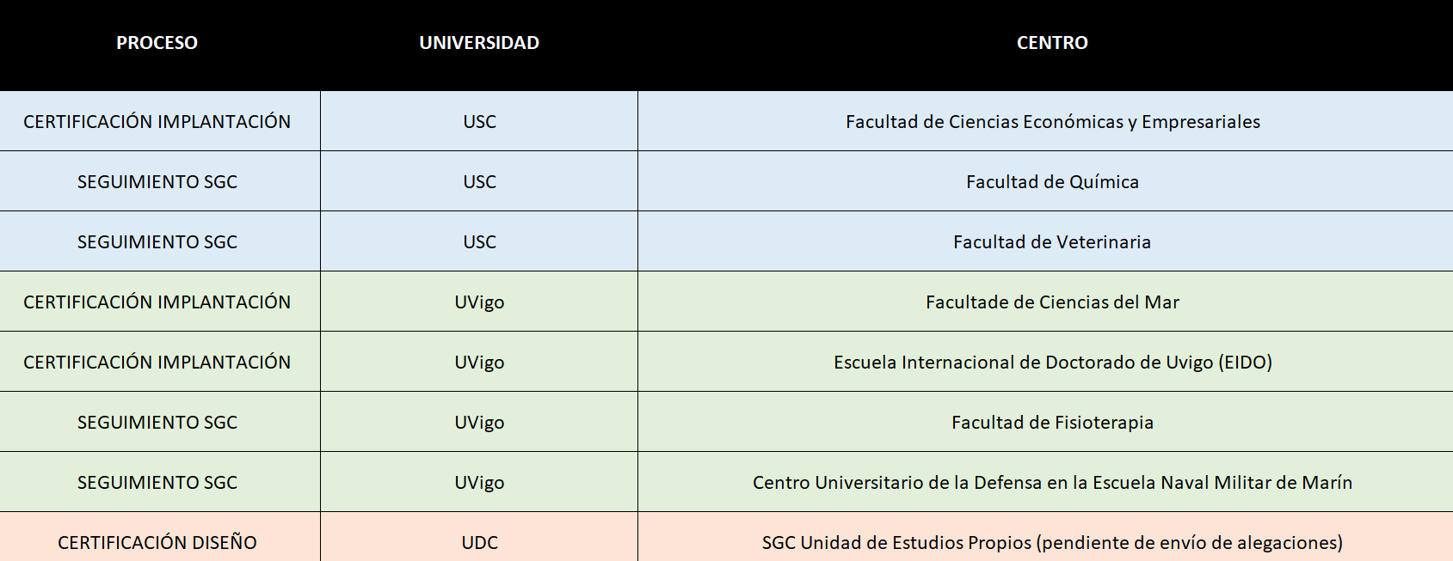
5. Información sobre a certificación do SGC da EIDO

Slide 30
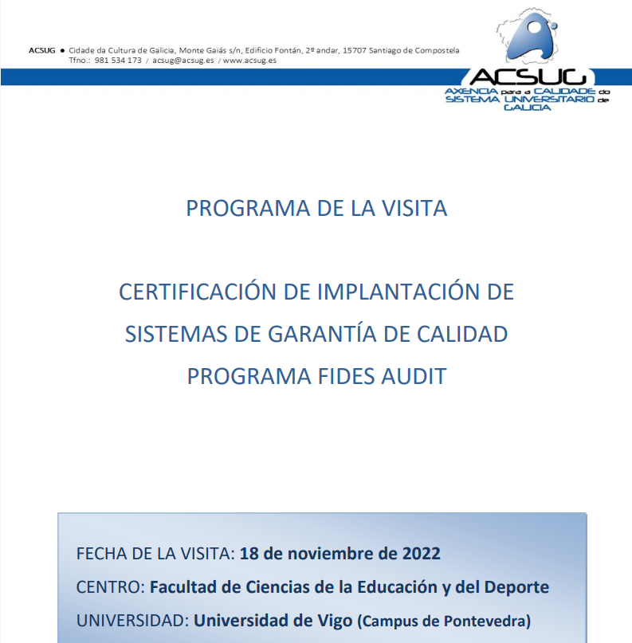
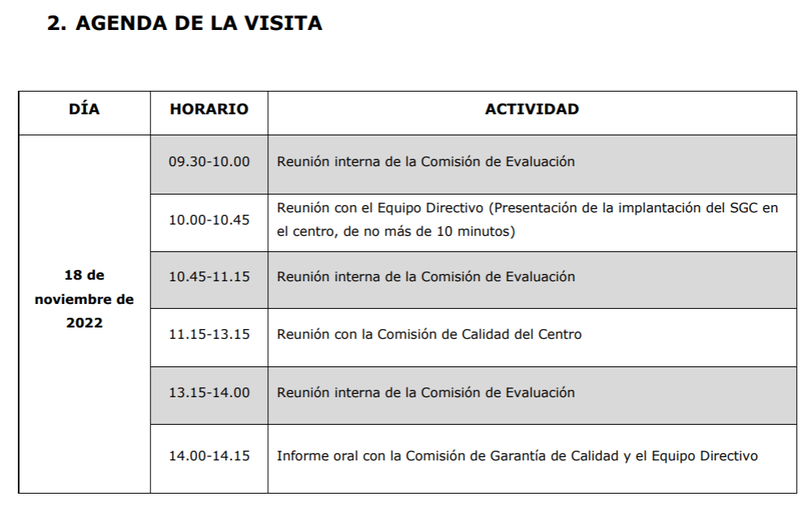
5. Información sobre a certificación do SGC da EIDO

Slide 31
5. Información sobre a certificación do SGC da EIDO
ASPECTOS CLAVE SOBRE A CERTIFICACIÓN DO SCG DA EIDO:
Marco de referencia: Estándares europeos ESQ/ENQA 2015 + Protocolo REACU para escolas de doutoramento 2023 + Guía certificación da ACSUG 2026 (pendente de coñecer versión definitiva) → 7 directrices ACSUG
Manual de Calidade (actualizado). Informe de cambios do SGC.
Datas clave calidade EIDO + estrutura organizativa e de calidade da EIDO → Funcionamento da Comisión de Calidade (frecuencia de reunións + participación + acordos executables).
Relación da EIDO cos órganos institucionais (vicerreitoría académica, de investigación, xerencia...) para tratar accións e temáticas institucionais non competencia da EIDO: Exemplos: Contactos con xerencia (persoal internacionalización) + RRII (captación)

Slide 32
5. Información sobre a certificación do SGC da EIDO
ASPECTOS CLAVE SOBRE A CERTIFICACIÓN DO SCG DA EIDO:
Estratexia da EIDO: Política (liñas estratéxicas) e obxectivos de calidade + indicadores estratéxicos + metas anuais (aliñado co PE Uvigo 2021-26).
Referencias aos ODS (ex.: igualdade, diversidade, impacto social e medioambiental) e programa HR. → Cadro de mando como elemento de execución (seguimento periódico)
Acreditación Institucional como un dos obxectivos estratéxicos → Certificación da implantación do SGC como cuestión pendente → Evolución do SCG a través dun Plan de Calidade 2024-2025 (SGC actualizado e operativo)
Mapa de procesos actualizado + procedementos + anexos (+ modernos e con ferramentas dixitais) → o SGC desprégase por procesos (con responsables + indicadores + accións)

Slide 33
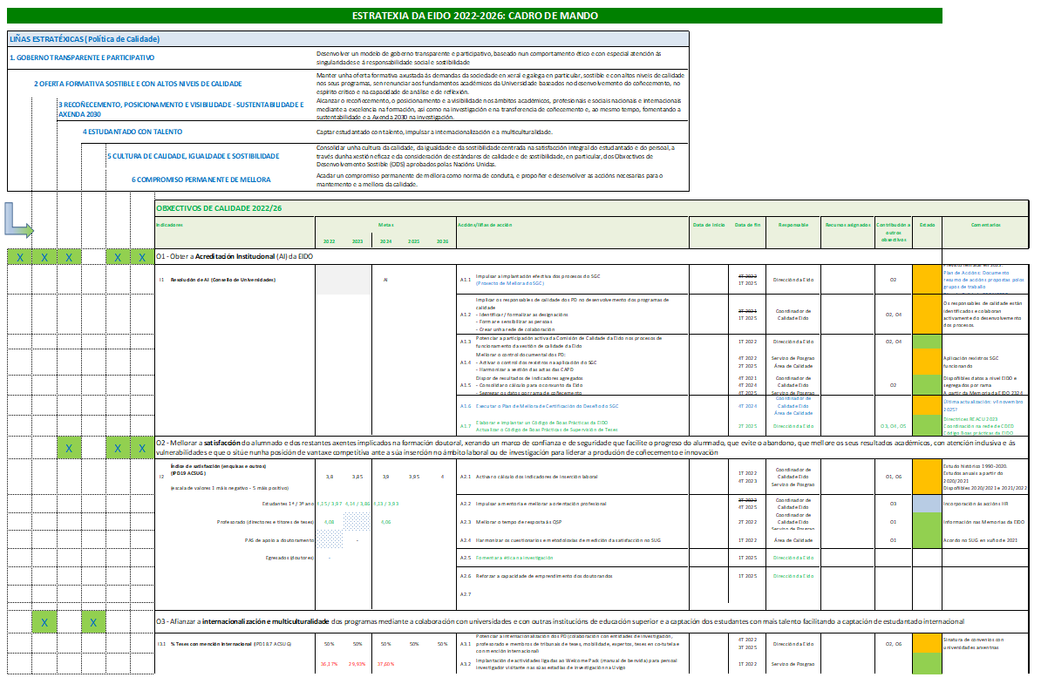
5. Información sobre a certificación do SGC da EIDO
C. Calidade
26/02/2026

Slide 34
5. Información sobre a certificación do SGC da EIDO
ASPECTOS CLAVE SOBRE A CERTIFICACIÓN DO SCG DA EIDO:
Pasos cara os ODS (funcionamento dos procesos + indicadores)
Ámbito de aplicación do SGC: EIDO (como centro) + todos os PD (coordinados ou non) + áreas e servizos de soporte (Posgrao + áreas académicas +...)
SGC como ferramenta de soporte e de mellora para o ciclo de vida dos PD (VSMA): deseño dos PD + recollida de datos + análise de resultados + toma de decisións + accións de mellora. PD actualizados → Seguimento interno anual
Mellora e desenvolvemento institucional en 3 niveis:
Estratéxico: cadro de mando
Operativo centralizado EIDO: plan de mellora da memoria + plan de mellora dos procesos (a integrar) + melloras VSMA competencia da EIDO e institucionais
Operativo PD: plan de mellora VSMA de cada PD

Slide 35
5. Información sobre a certificación do SGC da EIDO
ASPECTOS CLAVE SOBRE A CERTIFICACIÓN DO SCG DA EIDO:
Actividades de I+D+i integradas nos procesos da EIDO e na estratexia institucional (+ nacional + autonómica tipo RIS3). Os PD, ademais, nas estratexias sectoriais (liñas de investigación)
Resultados de investigación: teses + produción científica
Internacionalización: deseño dos PD + colaboracións + redes + estudantes internacionais + mobilidade + directores e titores de tese e membros dos tribunais + teses internacionais + captación
Códigos de boas prácticas (EIDO, supervisión). Integridade científica
Información pública e rendemento de contas: web accesible e actualizada (PD +EIDO + institucional), multilingüe + rrss + Moovi + mensaxería + órganos de goberno da EIDO → interacción cos grupos de interese e proxección social

Slide 36
5. Información sobre a certificación do SGC da EIDO
ASPECTOS CLAVE SOBRE A CERTIFICACIÓN DO SCG DA EIDO:
Rexistros de calidade / xestión documental: funcionamento da aplicación do SGC + outras aplicacións (Xescampus + MOOVI + aplicación QSP...)
Xestión da información: avances cara a automatización (indicadores de PD + procesos + EIDO). Dispoñibilidade de datos + soporte da UAP. Portal de Transparencia. Relación con outras univs. Indicadores interuniversitarios maioritariamente dispoñibles
Procesos de xestión académico-administrativa despregados e conforme a lexislación: información + acceso + admisión + atención + evolución + expedición títulos. Estudantado con necesidades especiais
Cualificación do PDI: acreditación por axencias de calidade + formación continua (+hr) + mecanismos específicos de acreditación (dirección e membros de tribunais)
PTXAS: suficiencia e cualificación / capacitación orientada ás necesidades dos estudos de doutoramento

Slide 37
5. Información sobre a certificación do SGC da EIDO
ASPECTOS CLAVE SOBRE A CERTIFICACIÓN DO SCG DA EIDO:
Financiamento (PD + EIDO + institucional), recursos e equipamento/infraestrutura físico-virtual dispoñible. Normativas de accesibilidade universal + seguridade + prevención + boas prácticas medioambientais
Satisfacción: sistema estable, implantado, harmonizado + bos resultados de participación xerais e de satisfacción (agás a situación do PAS). Frecuencias de consulta adaptadas (non sobrecarga) → combinación de métodos cuantitativos (enquisas) + cualitativos (focus e grupos de mellora). Sistema QSP plenamente operativo.
Egresados: seguimento e feedback de mellora dos PD (seguimento polos PD + Observatorio +...)

Slide 38

Rolda aberta de intervencións

Slide 39


